Slide 1
Báo cáo đề tài
Môn: Thực tập chuyên ngành
Đề tài:
NHẬN DIỆN TUỔI QUA KHUÔN MẶT
Giáo viên hướng dẫn: TS. Nguyễn Tuấn Linh
Sinh viên thực hiện: Phạm Sỹ Quang
MSSV: K195480106018
Lớp: 55KMT

Slide 2
Lý do chọn đề tài
1
2
Cơ sở lý thuyết
3
Phân tích dữ liệu & huấn luyện
Nội dung thuyết trình
4
Xây dựng chương trình
Kết luận
5

Slide 3

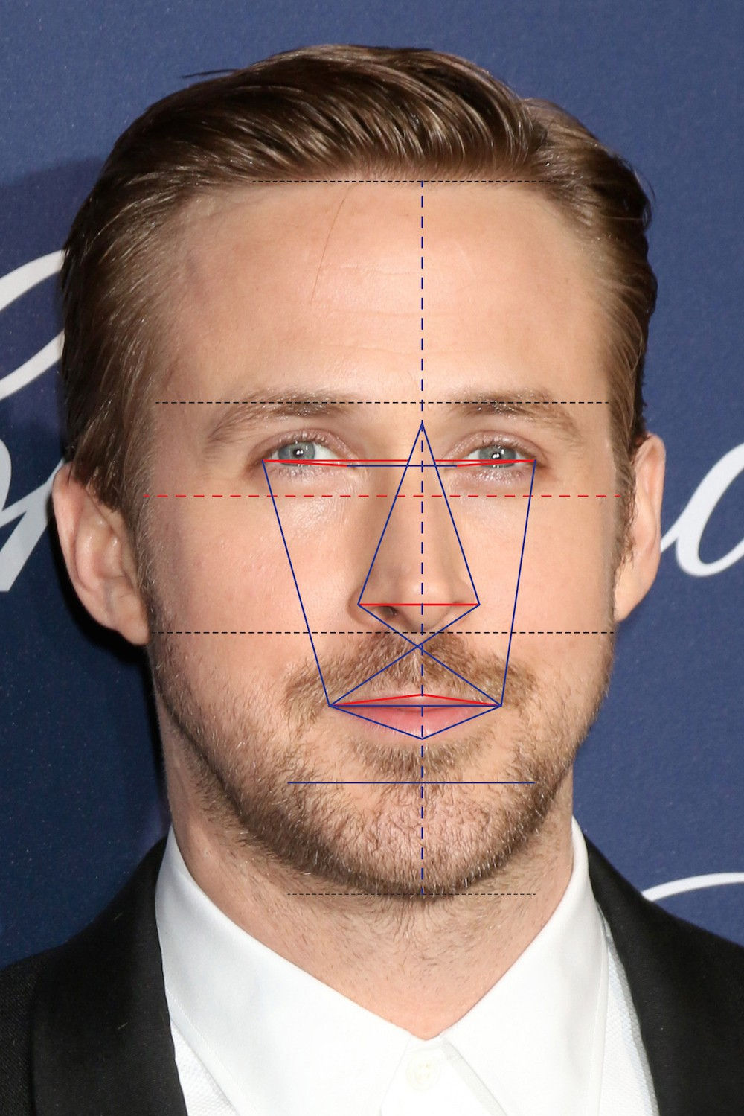
PHẦN I : LÝ DO CHỌN ĐỀ TÀI
Hiện nay, cùng với sự phát triển của xã hội, vấn đề an ninh bảo mật đang được yêu cầu khắt khe tại mọi quốc gia trên thế giới. Các hệ thống nhận dạng con người ra đời với độ tin cậy ngày càng cao. Trong đó, bài toán về nhận dạng con người rất được quan tâm hiện nay.
Việc nhận diện được tuổi tác của một người thông qua khuôn mặt không chỉ đơn giản là việc xác định con số về tuổi, mà còn mang theo nhiều những tác động lớn trong nhiều lĩnh vực khác nhau.

Slide 4
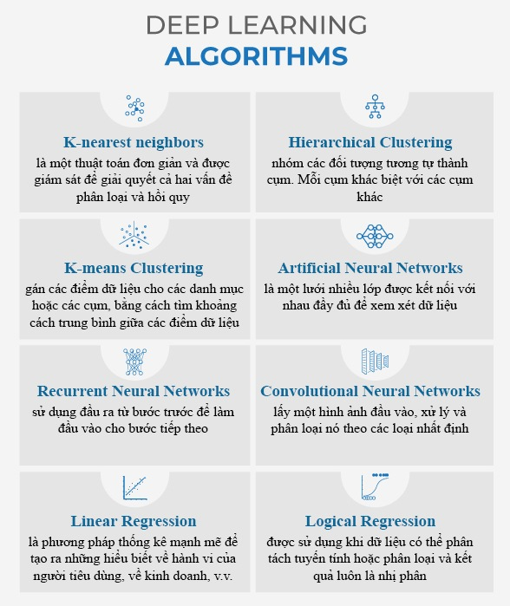

PHẦN II : CƠ SỞ LÝ THUYẾT
Có thể hiểu rằng, Deep Learning là một tập hợp con của Trí tuệ nhân tạo – một kỹ thuật học máy cho phép máy tính có thể được “dạy” một cách Logic. Lý do gì đây lại được gọi là Deep Learning? Bởi thực tế nó liên quan đến việc đi sâu vào một số lớp của mạng, bao gồm cả các lớp ẩn. Càng học sâu, càng tìm được nhiều thông tin phức tạp

Slide 5
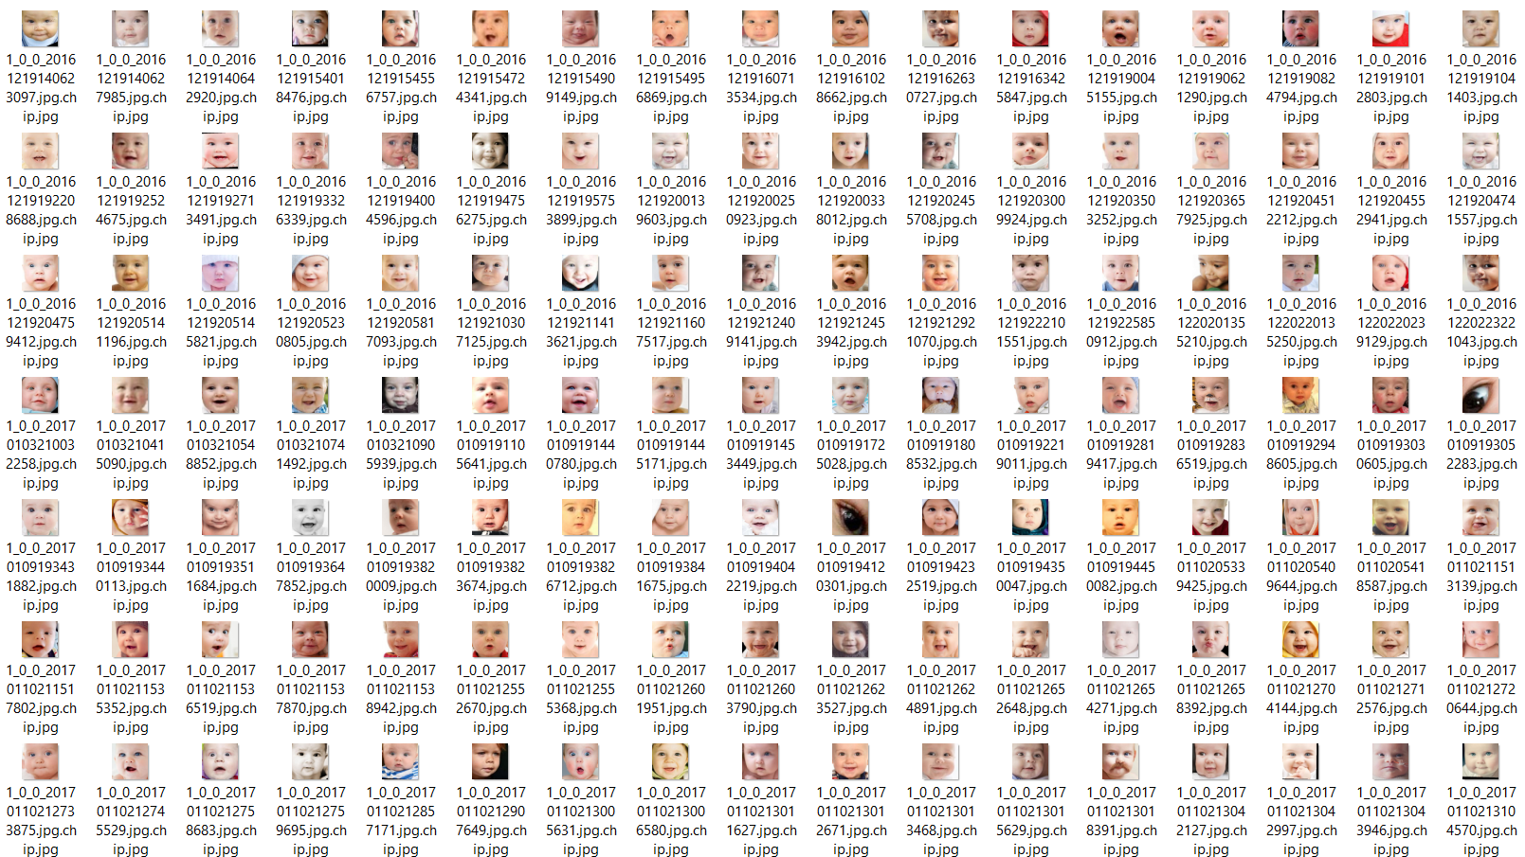
PHẦN III : PHÂN TÍCH DỮ LIỆU VÀ HUẤN LUYỆN
Gồm 23,683 bức ảnh
Có các độ tuổi khác nhau từ 1 -> 100
Dữ liệu được lấy từ trên UTK Faces

Slide 6
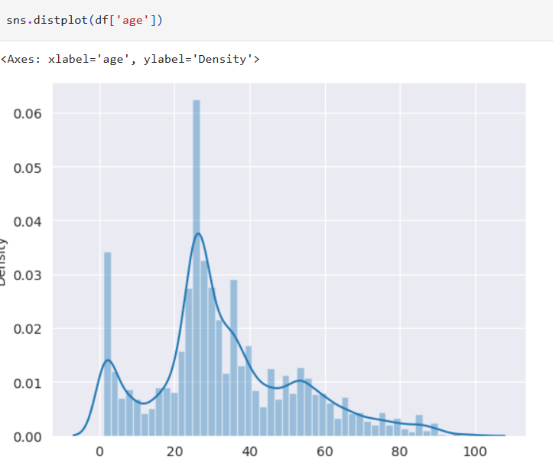
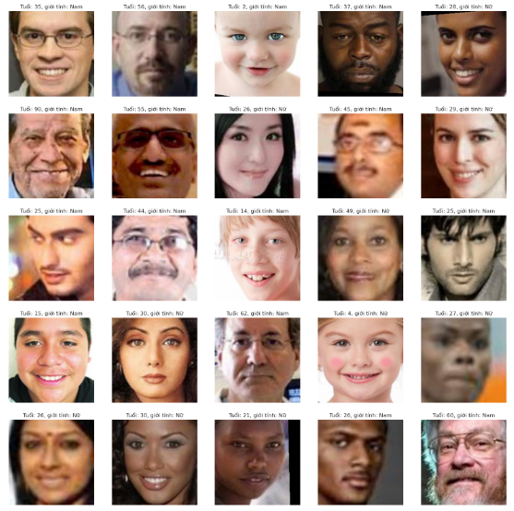
PHẦN III : PHÂN TÍCH DỮ LIỆU VÀ HUẤN LUYỆN

Slide 7
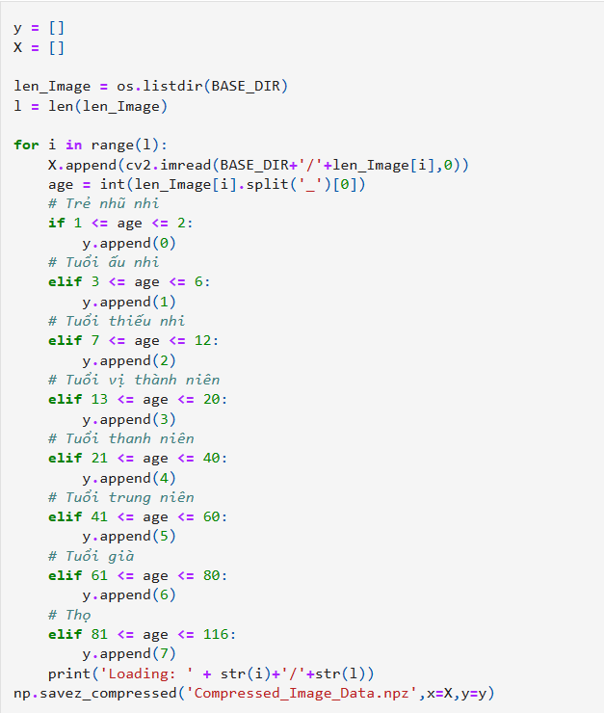
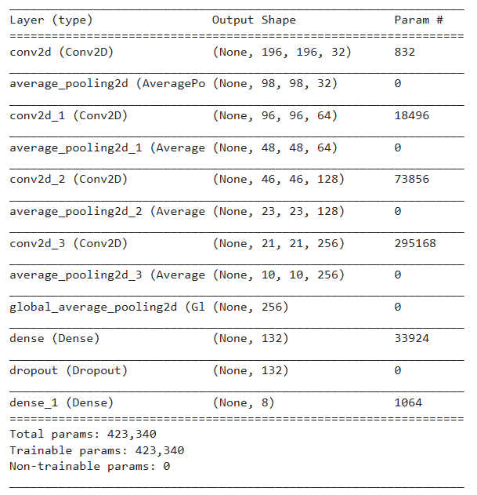
PHẦN III : PHÂN TÍCH DỮ LIỆU VÀ HUẤN LUYỆN

Slide 8
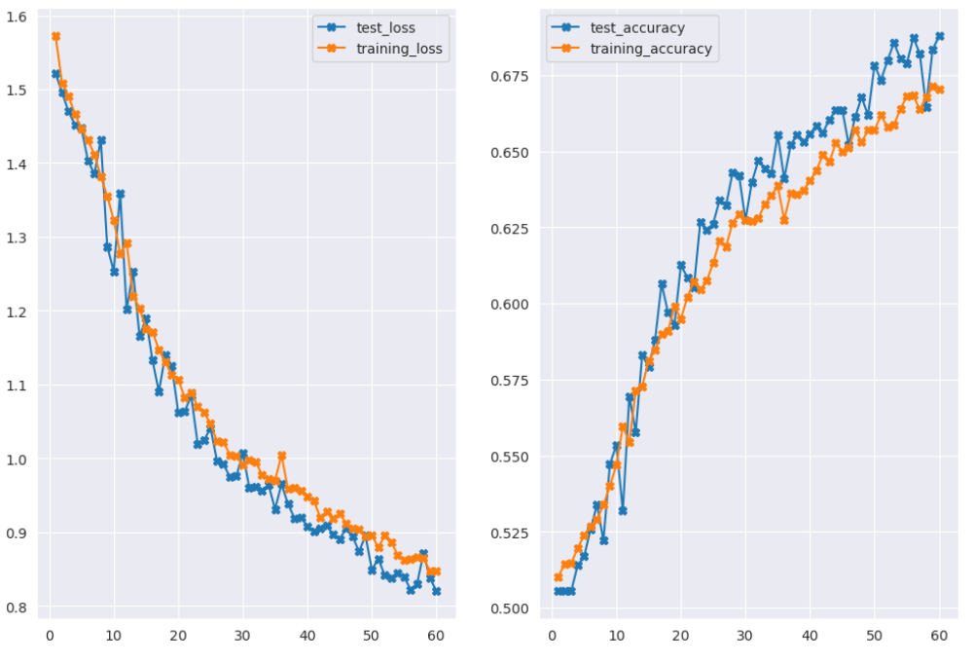
PHẦN III : PHÂN TÍCH DỮ LIỆU VÀ HUẤN LUYỆN

Slide 9
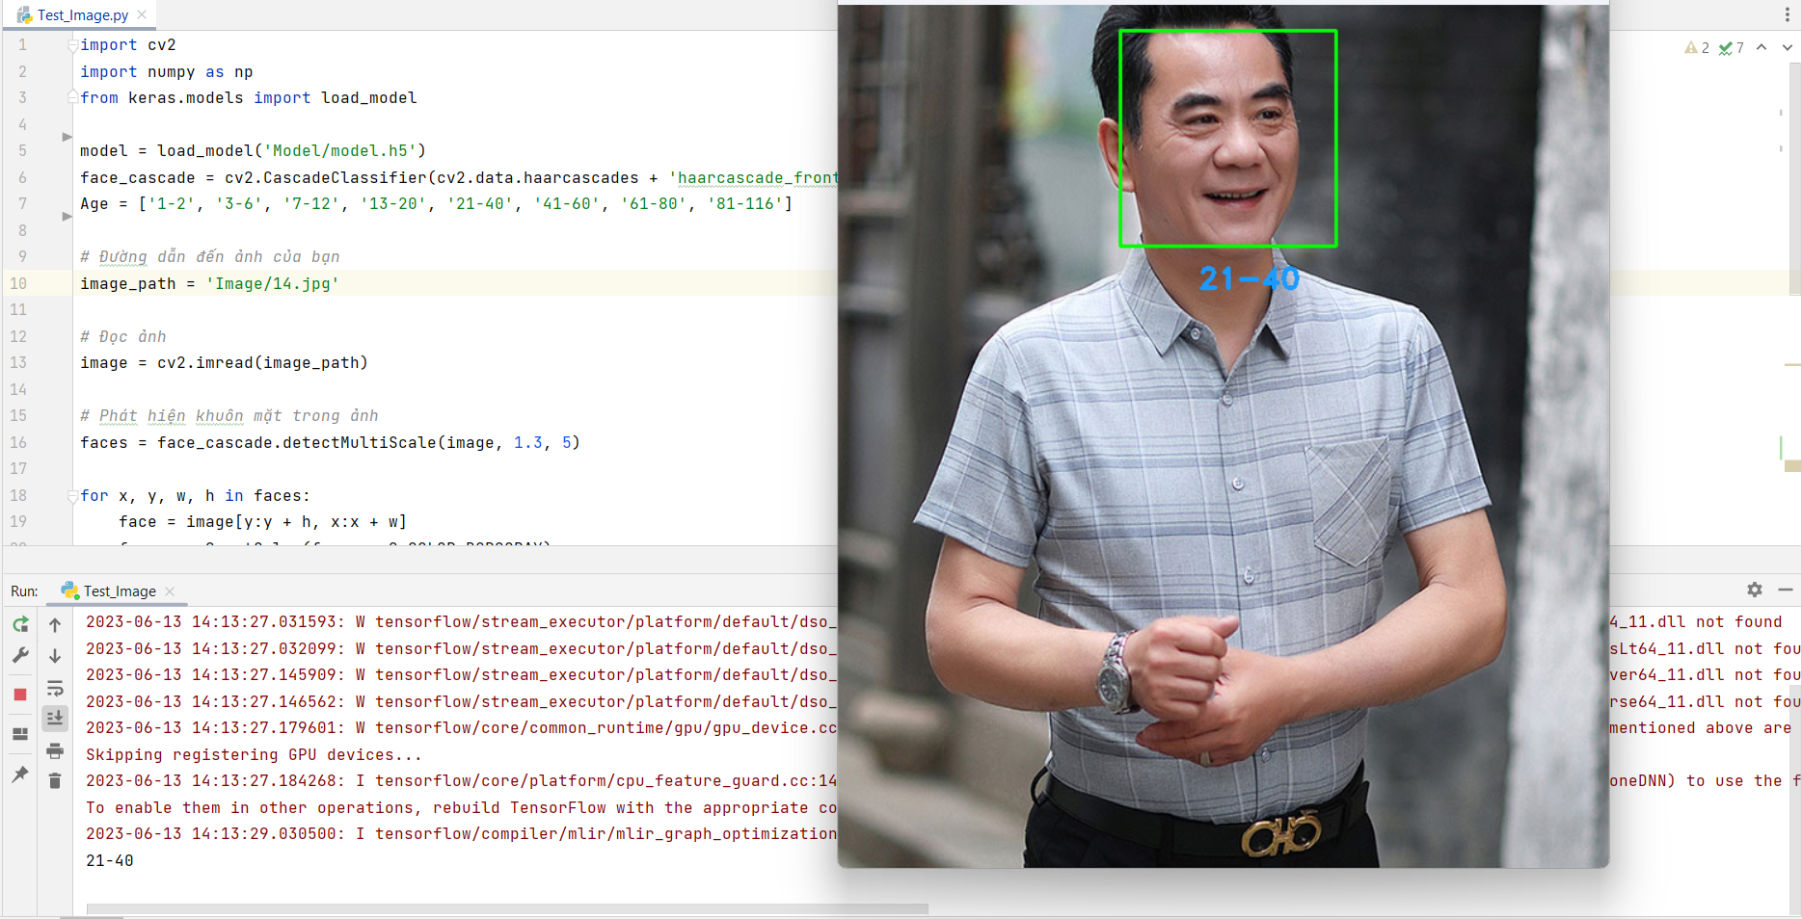
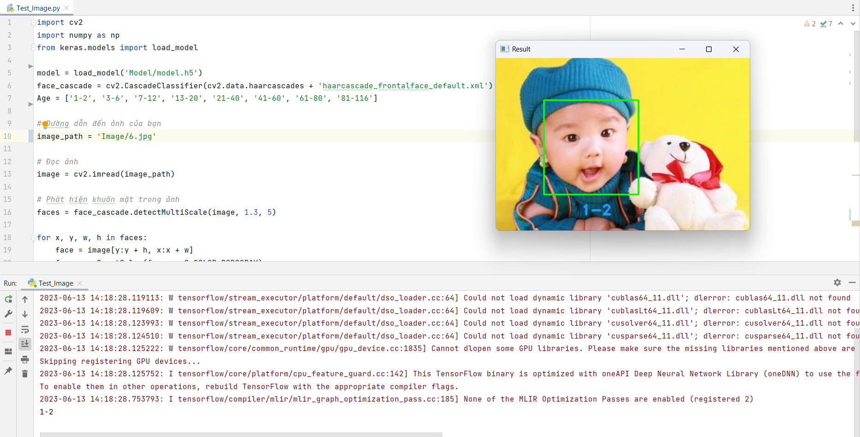
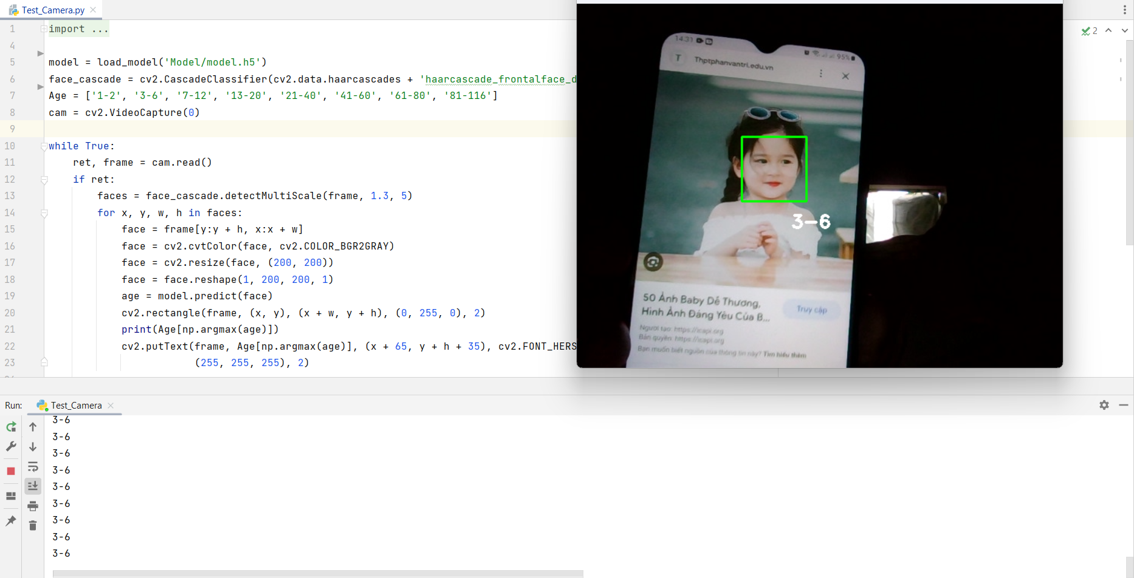
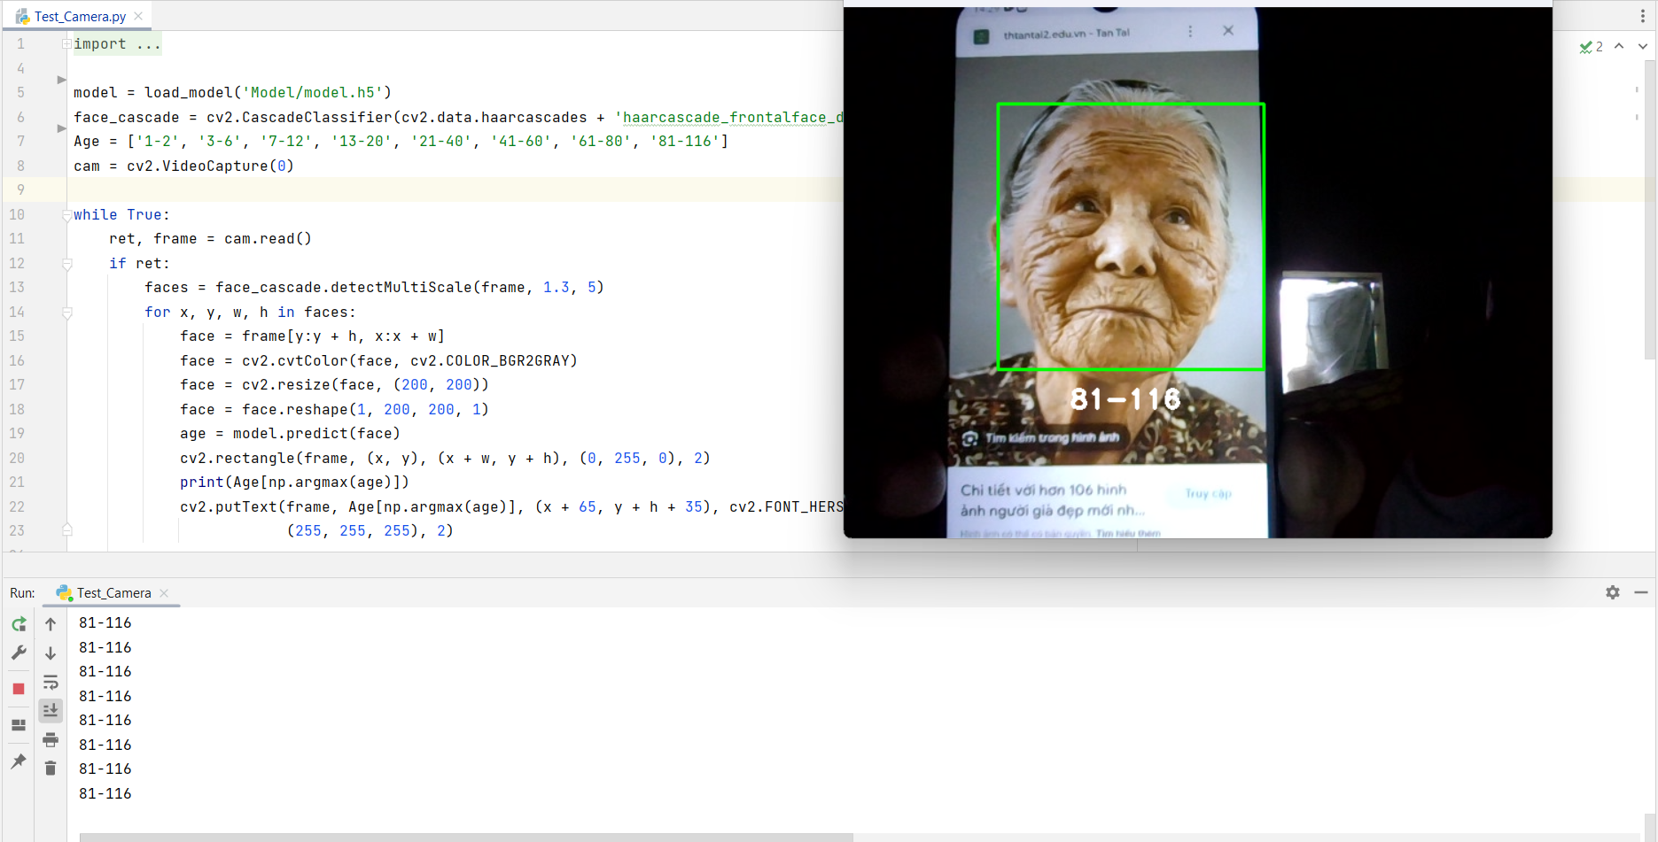
PHẦN III : PHÂN TÍCH DỮ LIỆU VÀ HUẤN LUYỆN

Slide 10
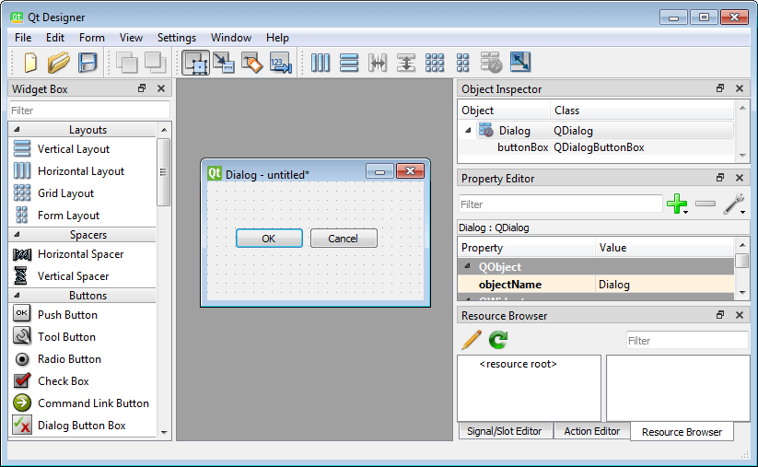
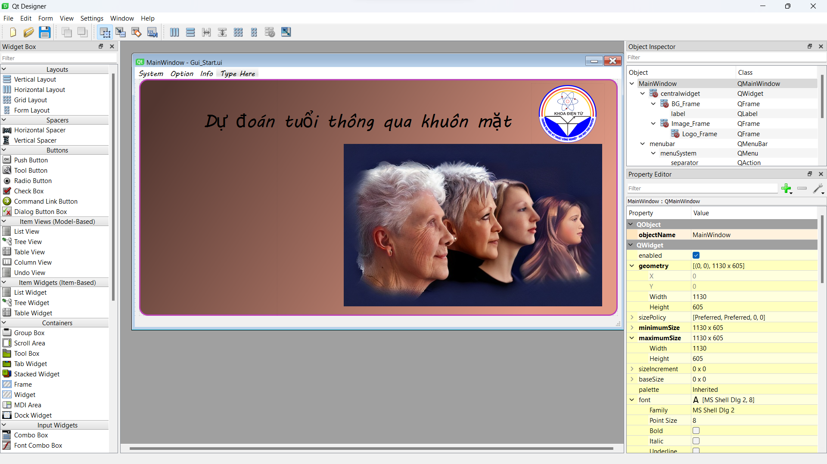
PHẦN IV : XÂY DỰNG CHƯƠNG TRÌNH

Slide 11
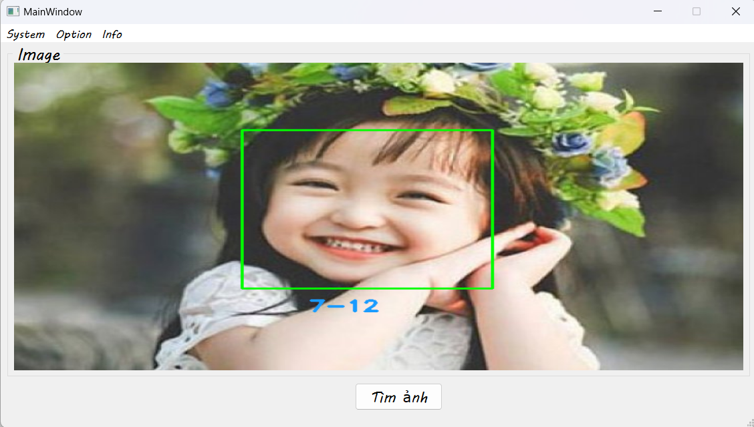
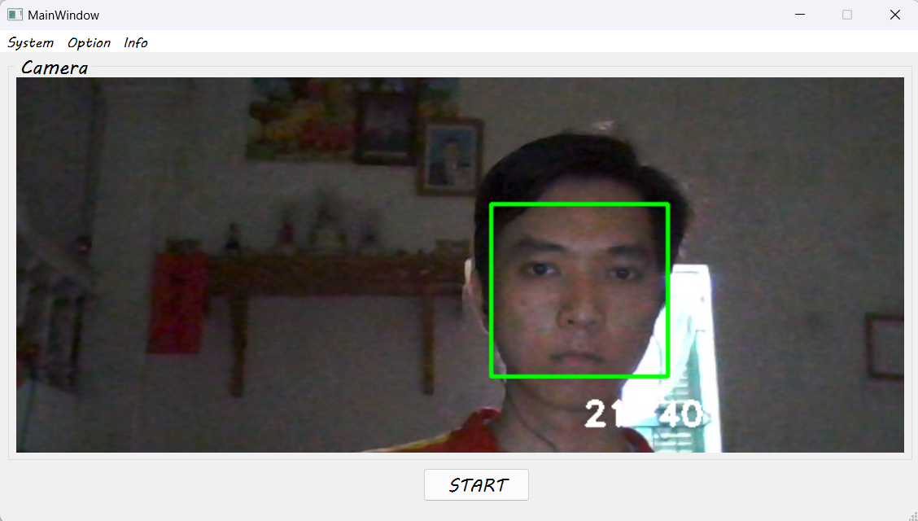
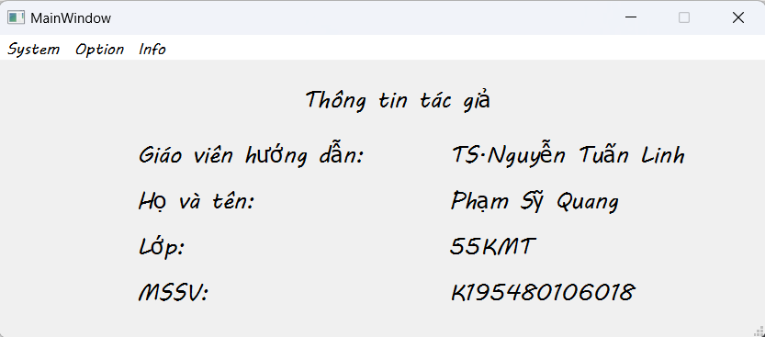
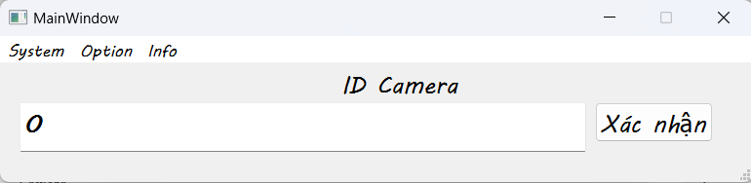
PHẦN IV : XÂY DỰNG CHƯƠNG TRÌNH

Slide 12
PHẦN V : KẾT LUẬN
Với kết quả thu được là chương trình dự đoán độ tuổi thông qua khuôn mặt khi được cung cấp ảnh hoặc lấy trực tiếp từ Camera, có thể được sử dụng để ứng dụng vào nhiều vấn đề thực tế như nhận diện khuôn mặt ở các cửa hàng tiện lợi, mở khóa điện thoại, nhận diện học sinh, quản lí nhân sự, xu hướng khách hàng… điều này sẽ giúp cải thiện chất lượng cuộc sống hơn.
Ưu điểm:
Dự đoán khá chính xác đối với ảnh có chất lượng tốt như rõ nét, đầy đủ thông tin khuôn mặt.
Không giới hạn độ tuổi, từ trẻ nhỏ đến người già.
Phần mềm có thể linh hoạt chuyển đổi Camera máy tính và Camera WiFi
Nhược điểm:
Dự đoán sai khi bị che khuất khuôn mặt hoặc ảnh hưởng bởi chất lượng hình ảnh, ánh sáng,..
Dữ liệu còn khá ít, chưa đa dạng
Phương hướng phát triển:
Cải thiện độ chính xác cho mô hình
Tích hợp thêm các thông tin về (sinh trắc học khuôn mặt) của con người.

Slide 13


